Slide 1
Морозова Ольга Михайловна
Краеведческий музей - одна из форм работы с детьми.
МОУ СОШ №1 г. Малоярославец Калужской обл.
Учитель начальных классов

Slide 2
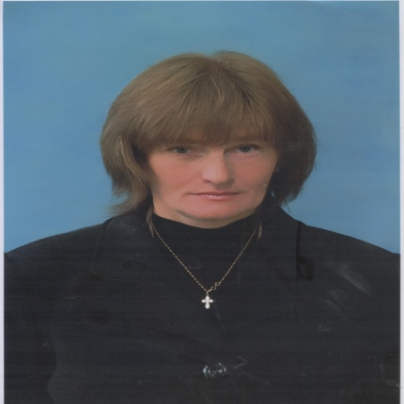
Наша краеведческая работа
Музей 1812г.
Администрация
города.
Музей
школы №1
Детская
библиотека
Краеведческий
музей
КПЦ
«Единство»
Диарама
1812 г.
Выставочный
зал
родители
монастырь
Картинная
галерея
Учителя
истории

Slide 3
Музейные направления работы
Краеведческий музей
Экскурсии
Занятия
Творческие задания
Персональная выставка

Slide 4
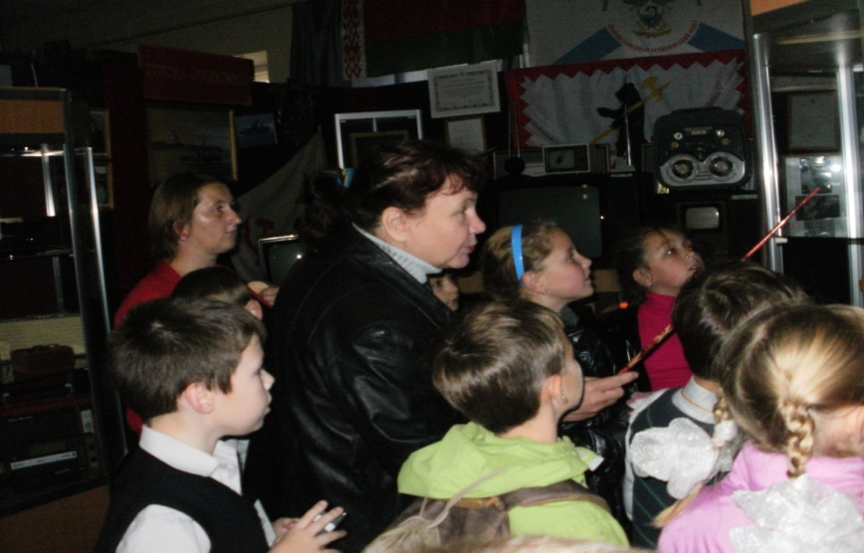
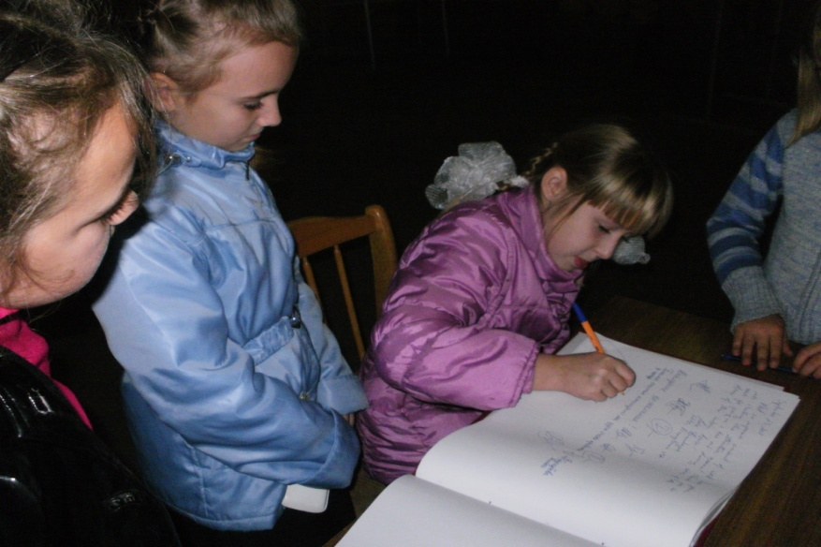
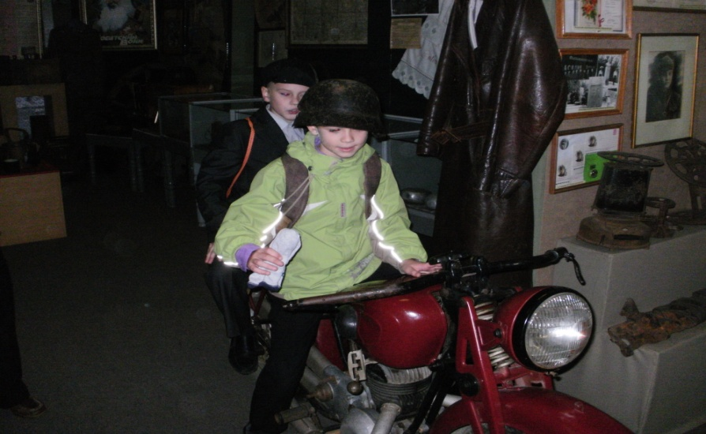
Экскурсии
Экскурсии являются самой популярной и массовой формой внеклассной краеведческой работы.

Slide 5
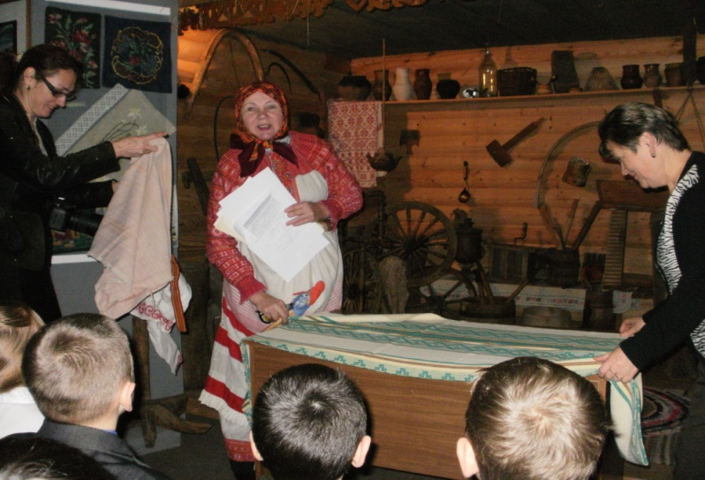
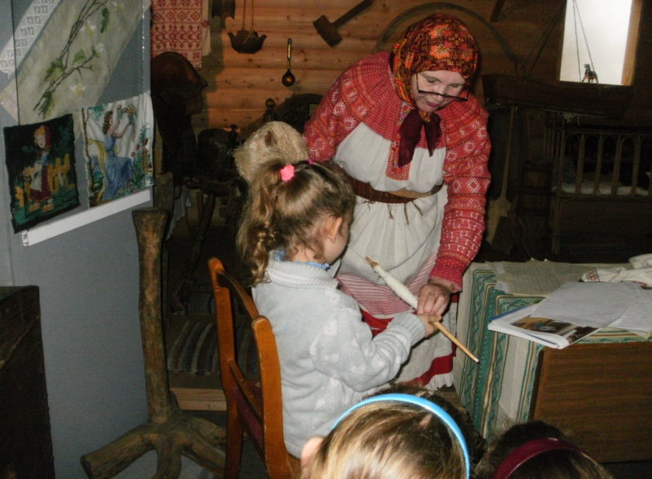
Занятия
Музей должен стать центральным местом воспитания творческой личности.

Slide 6
Творческие задания
Создание необходимых условий для проявления индивидуальности каждого ученика
1
Творческие отчёты об экскурсиях
2
Творческие отчёты о занятиях
3
Сочинения
4
Рисунки
5
Фотографии

Slide 7
Персональная выставка
Сочинение
Рисунок
Фотография
Воспитание любви к родному краю
Персональная
выставка

Slide 8
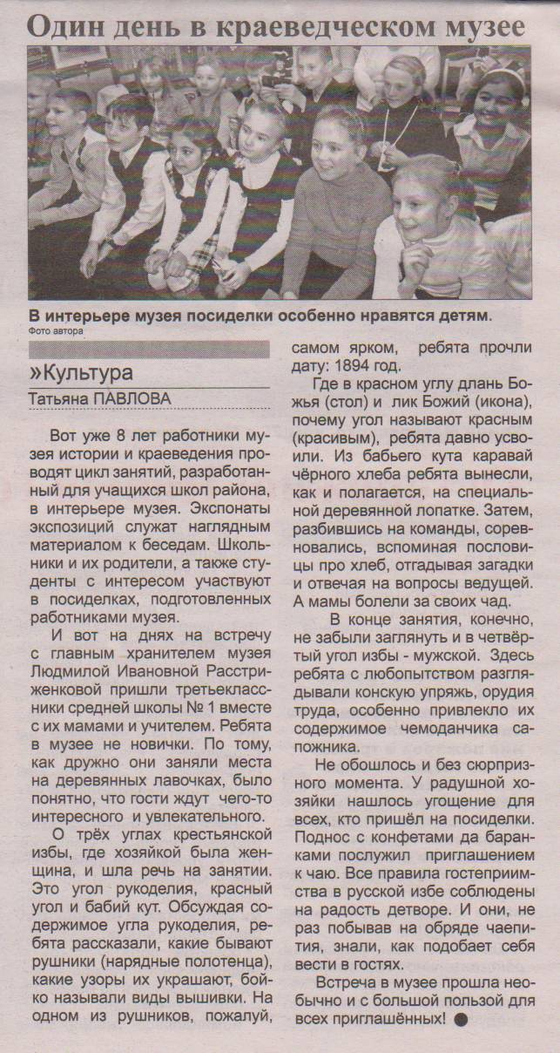
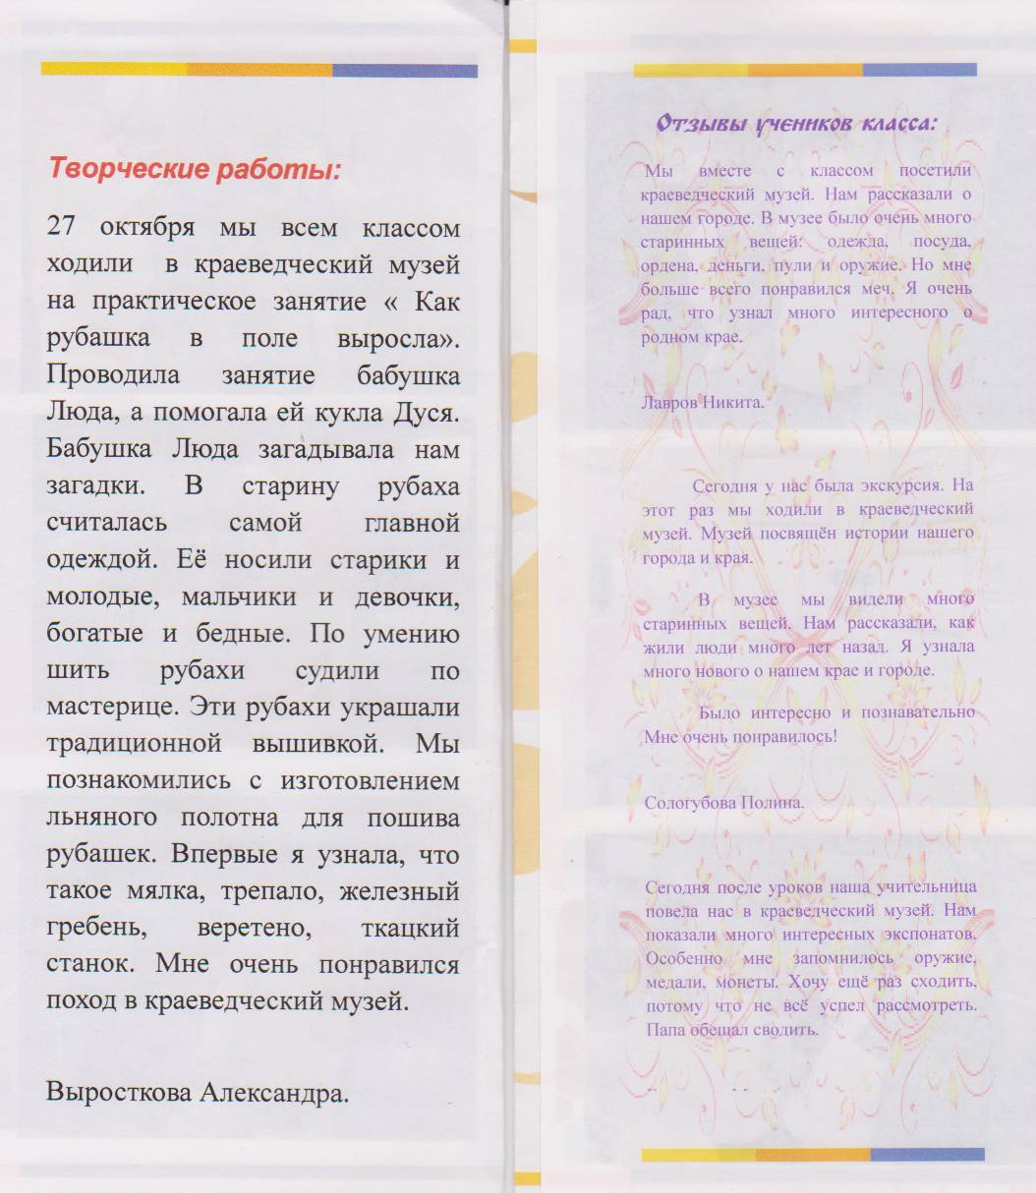
Результаты

